Slide 1
Проверка д/з
Почему при кодировании графических изображений всегда происходит потеря некоторого количества информации?
10.
Дано: i = 3 Решение: I = M*N*i
M*N = 2048*1536 I = 2048*1536*3 (байт)
Найти: I. I = (2048*1536*3)/(1024*1024) = 2*1,5*3 = 9 (Мбайт)
Ответ: 9 Мбайт.
11.
Дано: Ni= 256 Решение: I = M*N*i, Ni=2^{i}
M*N = 64*64 256 = 2^{i} , i = 8 (бит) =1 (байт)
Найти: I Кбайт. I = 64*64*1 (байт)
I = 2¹²/1024 = 4 (Кбайт)
Ответ: 4 Кбайта.

Slide 2
Измерение информации
Вид информации | Элемент дискрети-зации | «Цена» - «вес» или глубина (бит) | Кол-во | «Стоимость» - информационный объем
Текстовая
Графическая
Звуковая

Slide 3
Измерение информации
Вид информации | Элемент дискрети-зации | «Цена» - «вес» или глубина (бит) | Кол-во | «Стоимость» - информационный объем
Текстовая | Символ | Кол-во бит на 1 символ | Всего символов в тексте - К | I = K * i
Графическая
Звуковая

Slide 4
Измерение информации
Вид информации | Элемент дискрети-зации | «Цена» - «вес» или глубина (бит) | Кол-во | «Стоимость» - информационный объем
Текстовая | Символ | Кол-во бит на 1 символ | Всего символов в тексте - К | I = K * i
Графическая | Пиксель | Кол-во бит на 1 цвет | Размер растра M на N | I = M*N*i
Звуковая

Slide 5
Кодирование звуковой информации
Представление информации в памяти компьютера

Slide 6
План
Основные понятия
Оцифровка звука
Измерение информационного объема звукового файла

Slide 7
Основные понятия
Звук
Звукозапись
Элемент дискретизации звука

Slide 8
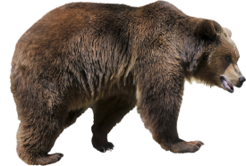
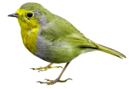
Звук и его характеристики
Звук – это распространяющиеся в воздухе, воде или другой среде волны с непрерывно меняющейся амплитудой и частотой.
!
A(t)
ЧАСТОТА =
1
ПЕРИОД
ПЕРИОД
АМПЛИТУДА
t
Низкий звук
Высокий звук
Notes:
Комментарии
По щелчку мыши появляются характеристики звука

Slide 9
Громкость звука

Slide 10
Понятие звукозаписи
!
Звукозапись – это процесс сохранения информации о параметрах звуковых волн.
АНАЛОГОВАЯ
ЦИФРОВАЯ
На носителе размещается непрерывный «слепок» звуковой волны
На грампластинке пропечатывается непрерывная канавка, изгибы которой повторяют амплитуду и частоту звука
Непрерывный звуковой сигнал преобразовывается в цифровую дискретную форму (в последовательность электрических импульсов – двоичных нулей и единиц)
Звуковая дорожка аудио компакт-диска содержит участки с различной отражающей способностью

Slide 11
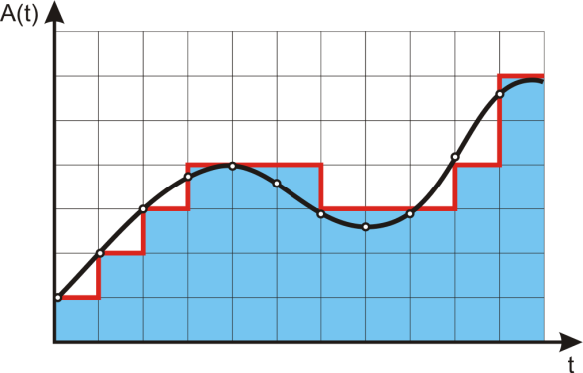
Оцифровка звука
Чтобы компьютер мог обрабатывать звук, непрерывный звуковой сигнал должен быть преобразован в цифровую дискретную форму.
Временна́я дискретизация
аналоговый звуковой сигнал разби-вается на отдельные маленькие временны́е участки и для каждого участка устанавливается определенная величина интенсивности звука
Квантование
результаты измерений записываются в циф-ровом виде с ограниченной точностью
Notes:
Комментарии
График и лупа – интерактивный элемент – переход на скрытый слайд

Slide 12
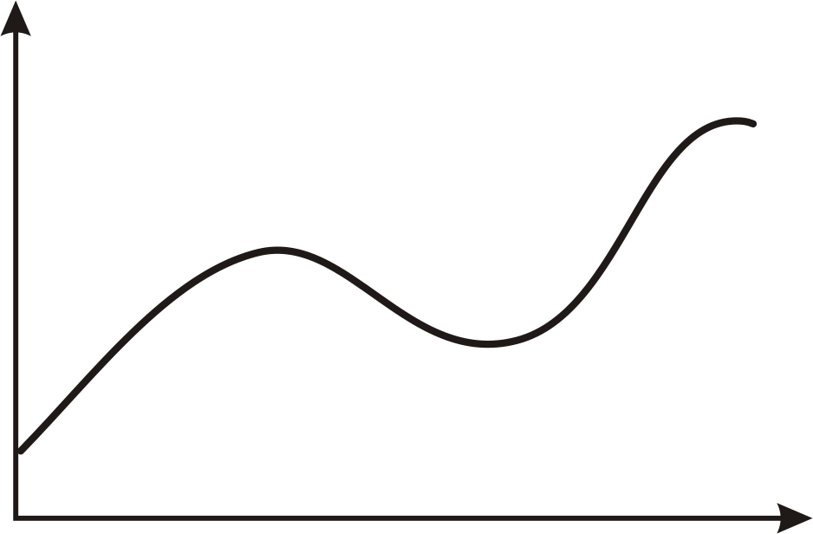
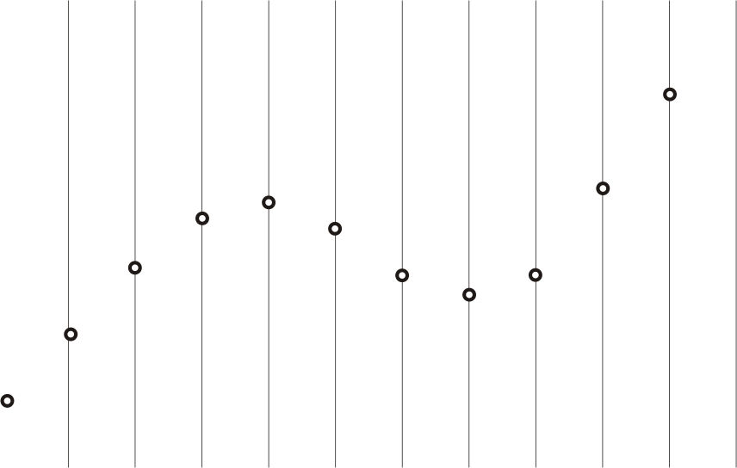
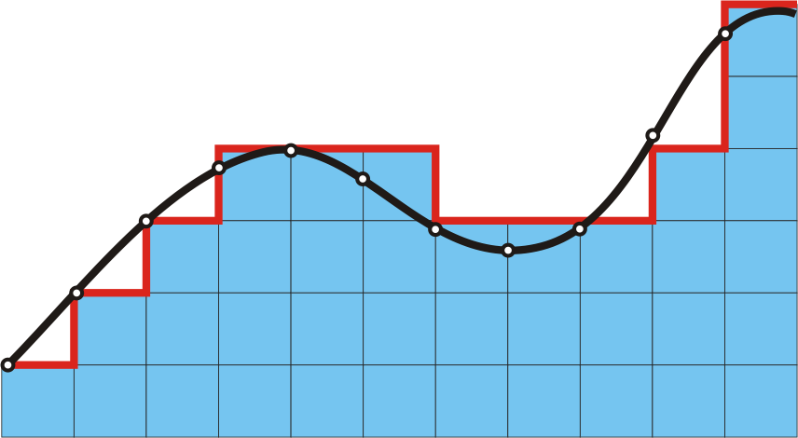
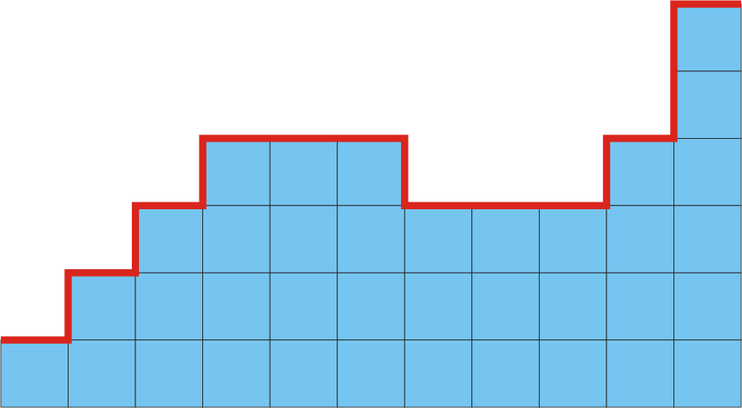
Оцифровка звука
ШАГ ДИСКРЕТИЗАЦИИ
ОКРУГЛЕННОЕ ЗНАЧЕНИЕ СИГНАЛА
ПОГРЕШНОСТЬ КВАНТОВАНИЯ
ИЗМЕРЕННОЕ ЗНАЧЕНИЕ СИГНАЛА
ШАГ КВАНТОВАНИЯ

Slide 13
Задание
Выберите верное утверждение:
При оцифровке звук искажается.
При оцифровке звук не искажается.
При оцифровке звук искажается дважды.

Slide 14
Параметры оцифровки звука
Качество звукозаписи зависит от ….
!
Частота дискретизации – количество измерений громкости за одну секунду.
Частота дискретизации измеряется в герцах (Гц) и килогерцах (кГц). 1 кГц = 1000 Гц. Частота дискретизации, равная 100 Гц означает, что за одну секунду проводилось 100 измерений громкости звука.
Глубина кодирования звука или разрешение – это количество информации, которое необходимо для кодирования дискретных уровней громкости цифро-вого звука.
!
Если под запись одного результата измерения громкости в памяти компьютера отведено i бит, то можно закодировать ровно 2^{i} разных результатов измерений

Slide 15
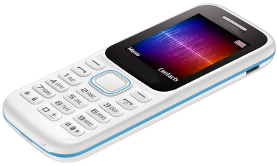
Примеры параметров оцифровки звука
Название | Глубина кодирования, бит | Частота дискретизации, кГц | Число каналов
Телефонная связь | 8 | 8 | 1 (моно)
АудиоCD | 16 | 44,1 | 2 (стерео)

Slide 16
Примеры параметров оцифровки звука
Название | Глубина кодирования, бит | Частота дискретизации, кГц | Число каналов
Телефонная связь | 8 | 8 | 1 (моно)
АудиоCD | 16 | 44,1 | 2 (стерео)
НИЗКОЕ КАЧЕСТВО
ВЫСОКОЕ КАЧЕСТВО

Slide 17
Информационный объем звукового файла
глубина звука × частота дискретизации × время × количество каналов
Информационный объем
=

Slide 18
Заполнение таблицы
Вид информации | Элемент дискретизации | «Цена» - «вес» или глубина (бит) | Количество | «Стоимость» - информацион-ный объем
Звуковая

Slide 19
Заполнение таблицы
Вид информации | Элемент дискретизации | «Цена» - «вес» или глубина (бит) | Количество | «Стоимость» - информацион-ный объем
Звуковая | Часть звуковой волны | Кол-во бит на 1 уровень громкости | Частота дискретизации * длительность звучания * количество каналов | I = k*ν*t*i

Slide 20
Задача 1
В студии звукозаписи производится одноканальная (моно) запись длиной 3 минуты 25 секунд и с частотой дискретизации 35 кГц. Определите и запишите в ответ максимальную битовую глубину, которая может быть использована при записи музыкального фрагмента, если объём файла не превышает 30 Мбайт.
1. 35 2. 36 3. 70 4. 140

Slide 21
Задача 2
Для записи песни использовалась четырехканальная (квадро) аудиодорожка. Ее сохранили на компьютер, с объемом 10 Мбайт. Тот же файл был записан еще раз в формате двухканальной (стерео) записи с разрешением в 3 раза выше и частотой дискретизации в 1,5 раза меньше, чем в первый раз. Определите количество мегабайт, которое занимает файл при повторной записи.
1. 5 2. 8 3. 20 4. 10

Slide 22
Задача 3
Музыкальный фрагмент был записан в формате моно, оцифрован и сохранён в виде файла без использования сжатия данных. Размер полученного файла – 28 Мбайт. Затем тот же музыкальный фрагмент был записан повторно в формате стерео (двухканальная запись) и оцифрован с разрешением в 3,5 раза выше и частотой дискретизации в 2 раза меньше, чем в первый раз. Сжатие данных не производилось. Укажите размер полученного при повторной записи файла в Мбайт. В ответе запишите только целое число, единицу измерения писать не нужно.

Slide 23
Итоги
Что такое оцифровка звука?
Назовите элемент дискретизации звука.
От каких параметров зависит качество оцифрованного звука?
Количество уровней громкости зависит от…
дискретизации по времени
глубины кодирования
количества каналов
частоты дискретизации

Slide 24
Измерение информации
Вид информации | Элемент дискрети-зации | «Цена» - «вес» или глубина (бит) | Кол-во | «Стоимость» - информационный объем
Текстовая | Символ | Кол-во бит на 1 символ | Всего символов в тексте - К | I = K * i
Графическая | Пиксель | Кол-во бит на 1 цвет | Размер растра M на N | I = M*N*i
Звуковая | Часть звуковой волны | Кол-во бит на 1 уровень громкости | Частота дискретизации * длительность звучания * количество каналов | I = k*ν*t*i

Slide 25
Домашнее задание
п. 16:
в. 1-3,
в.* 5-6
по желанию – в.7

